Slide 1
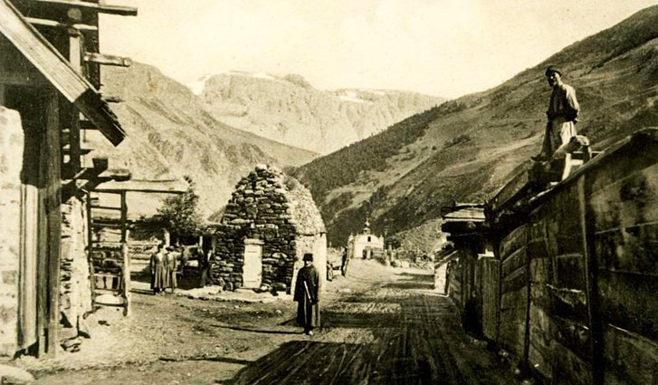
Образы святой земли в текстах паломников по Кавказу: связь двух регионов
Еремеева Дарья Александровна
магистр истории, НИУ «Высшая школа экономики»

Slide 2
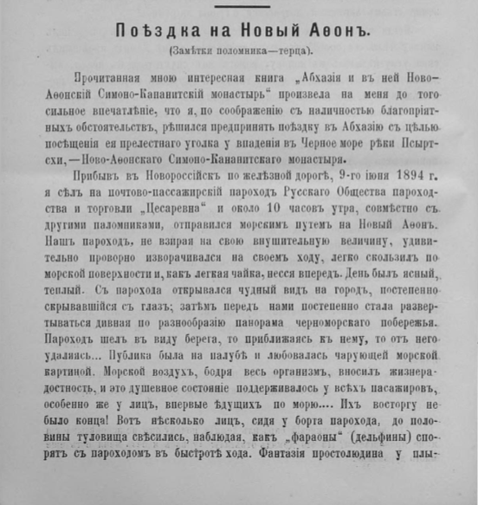
Епархиальные ведомости: феномен «Благословенного Кавказа»?

Slide 3
Статистика по изданиям
Всего: 26 текстов
Виды:
дневники
впечатления
воспоминания
заметки
Авторы:
священники
учащиеся духовных заведений
монахи

Slide 4
Образы святой земли и библейские сюжеты
Географические объекты
Казбек – Синай
Дарьяльское ущелье – гора Фавор
Имеретия - Палестина
Сюжеты и символы
местность реки Кура – пустыня (книга пророка Исайи)
Казбек – престол Божий
Новый Афон – Эдем
Дарьяльское ущелье – скитания Иисуса Христа в пустыне

Slide 5
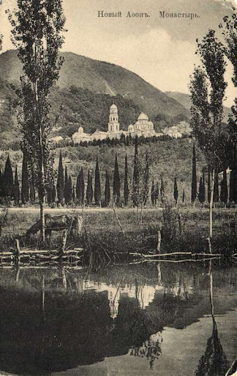
Источники образов
Богословские (общие религиозные знания)
Паломники воспроизводили в памяти образы из Священного писания
Опыт паломничества
Наличие у паломников предыдущего реального опыта посещения святынь и/или желаний совершения паломничества в Палестину
Знания в области архитектуры, географии
Наличие на Кавказе храмов в древних архитектурных стилях, фресок, икон – копий древнейших образов

